Slide 1
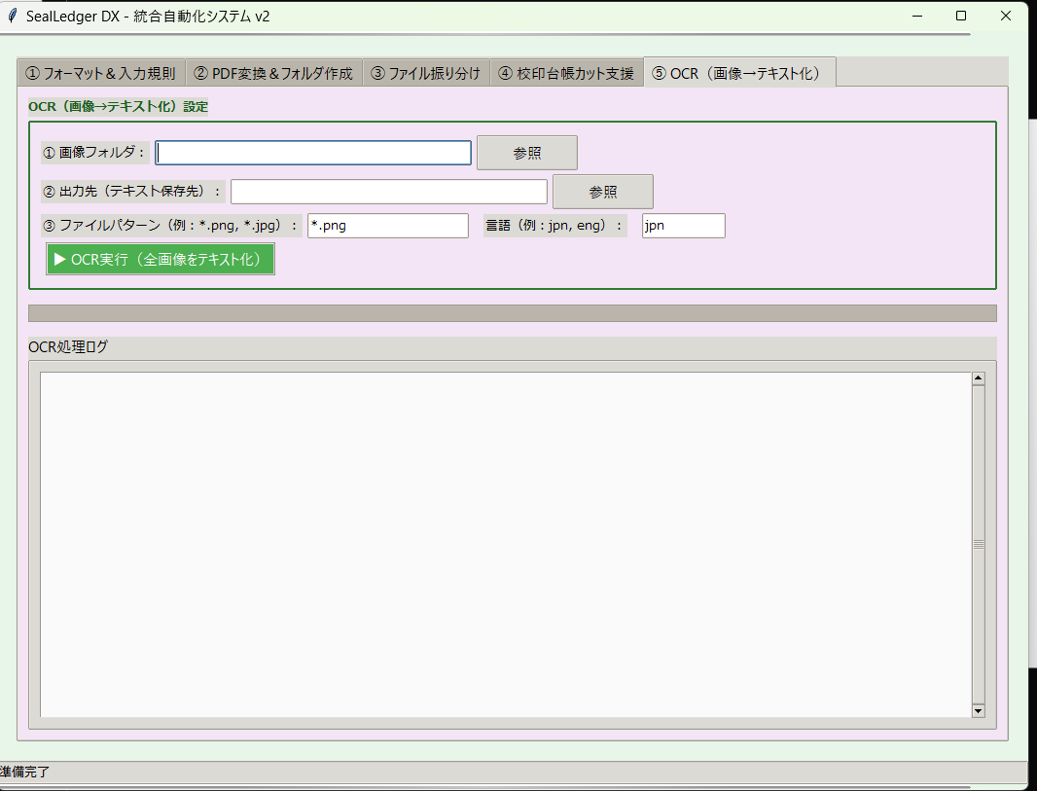
希望GUIデザイン
各表示の 文字フォント メイリオに変更

